Slide 1
Vývojové
poruchy
motoriky
© Tom Vespa

Slide 2
Vývojové motorické poruchy
Jsou poruchy, které se v různé míře vyskytují u člověka během ontogenetického vývoje, a to jak vlivem prostředí, tak genetickou determinací.
© Tom Vespa

Slide 3
Vývojové motorické poruchy
Snížené pohybové nadání
(motorická debilita)
deficit motorických schopností (především koordinačních), který omezuje schopnost motorického učení na úroveň dítěte mladšího školního věku ( 6 – 9 let).
Projevuje se zejména v nejistých a nekoordinovaných jemných pohybech.
© Tom Vespa

Slide 4
Vývojové motorické poruchy
Motorický infantilismus
je projevem výrazné pohybové retardace, kdy dítě školního věku vykazuje pohybové vzorce jako batole, či kojenec. Dochází k ustrnutí vývoje na ranném stupni vývoje.
Výše uvedené motorické poruchy (motorická zaostalost obecně) souvisí zpravidla s mentální retardací – 98% mentálně postižených je postiženo i motoricky.
© Tom Vespa

Slide 5
Vývojové motorické poruchy
Druhy poruch
Nervové
Periferní
– svalová atrofie (ochabnutí svalstva), lokální obrny, svalové dysbalance, křečovité pohyby, hypomobilita
Centrální
hemiplegie (jednostranné vertikální ochrnutí
  paraplegie (ochrnutí dolní části těla)
  hyperkinéza (zvýšená mimovolní pohybová činnost)
  ataxie (porucha koordinace pohybů)
© Tom Vespa

Slide 6
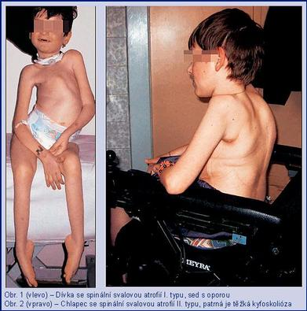
Vývojové motorické poruchy
Druhy poruch
Nervové
Svalová atrofie
© Tom Vespa

Slide 7


Vývojové motorické poruchy
Druhy poruch
Nervové
Obrna (lícního nervu)
© Tom Vespa

Slide 8
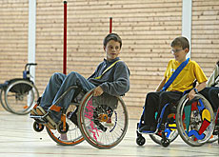
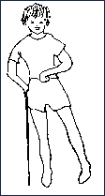
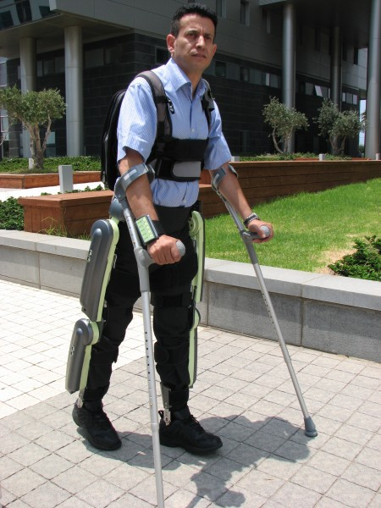
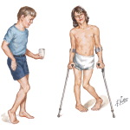
Vývojové motorické poruchy
Druhy poruch
Nervové
Hemiplegie paraplegie
© Tom Vespa

Slide 9
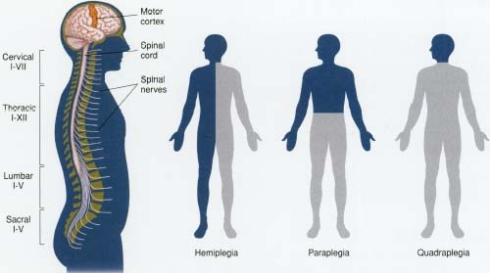
Vývojové motorické poruchy
Druhy poruch
Nervové
qvadroplegie
© Tom Vespa

Slide 10
Vývojové motorické poruchy
Druhy poruch
Somatické
Získané – skolióza, hyperlordózy, hyperkyfózy, poúrazové stavy, amputace, deformity
Vrozené – anomálie – menší odchylky ( kyfózy, chybějící prst,….)
- deformity – velké odchylky (kratší, nebo nevyvinuté končetiny, velké skoliózy,…)
© Tom Vespa

Slide 11
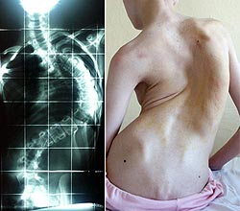
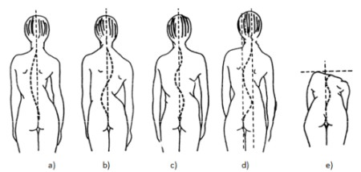
Vývojové motorické poruchy
Druhy poruch
Somatické
Skolióza
© Tom Vespa

Slide 12
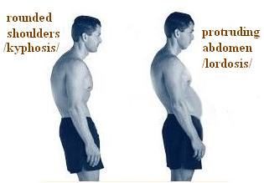
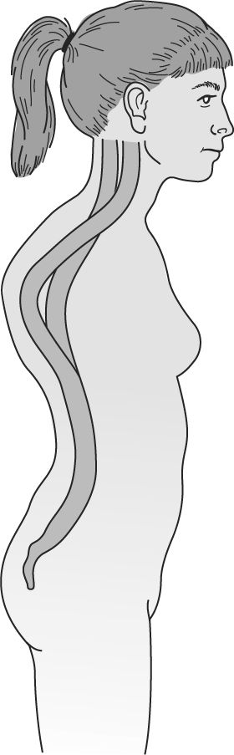
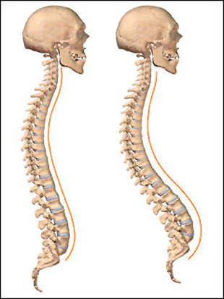
Vývojové motorické poruchy
Druhy poruch
Somatické
kyfóza, lordóza
© Tom Vespa

Slide 13
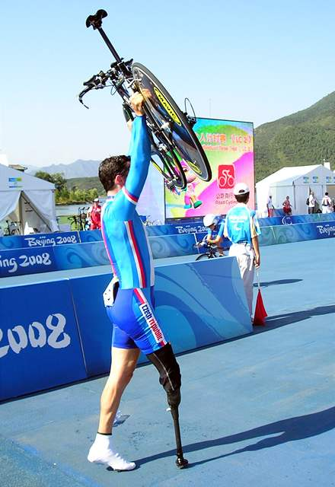
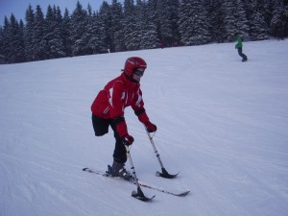
Vývojové motorické poruchy
Druhy poruch
Somatické
amputace
© Tom Vespa

Slide 14
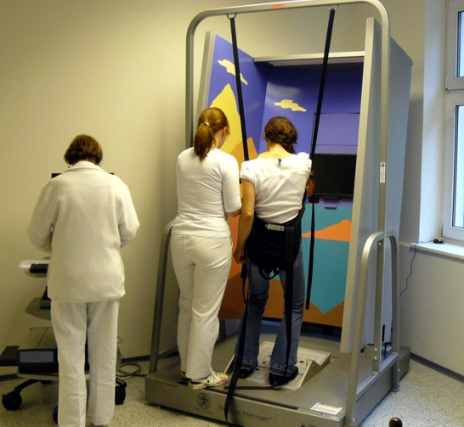
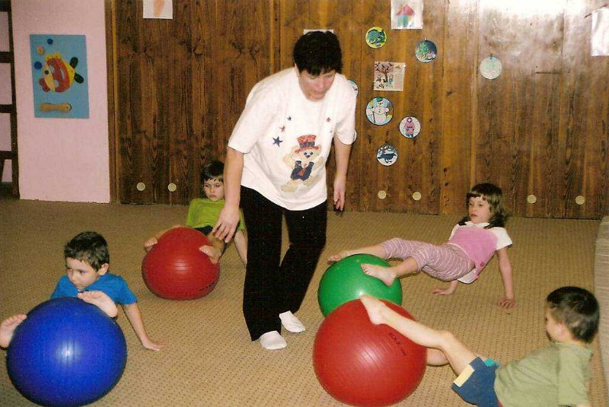
Redukce poruch
Odstraňováním, nebo mírněním motorických poruch se zabývá lékařský obor – REHABILITACE (kinesioterapie), využívající nejrůznější formy zdravotní péče, avšak současně může plnit tuto funkci i ZDRAVOTNÍ TV ve školách.
© Tom Vespa

Slide 15
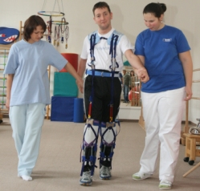
Redukce poruch
Při rehabilitaci jde především o :
Reedukaci – obnovení, navrácení hybnosti a funkce postižené části těla
Kompenzaci – nahrazení funkce prostřednictvím jiných částí těla (zapojením jiných svalů), nebo podporu pomůckami
© Tom Vespa

Slide 16
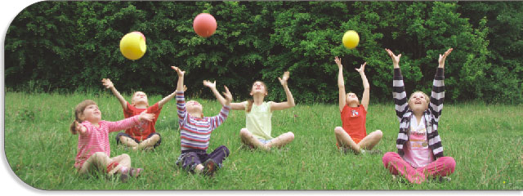
Redukce poruch
V rámci zdravotní TV sledujeme dvě tendence péče o pohybově postižené
Zapojování dětí do normální TV s úlevami, nebo individuálním plánem, přináší sociologický a psychologický efekt (oboustranný – jak pro postižené dítě, tak pro zdravé děti)
Samostatné skupiny ZTV (sestavené s ohledem na formu postižení)
© Tom Vespa

Slide 17
© Tom Vespa

